Slide 1
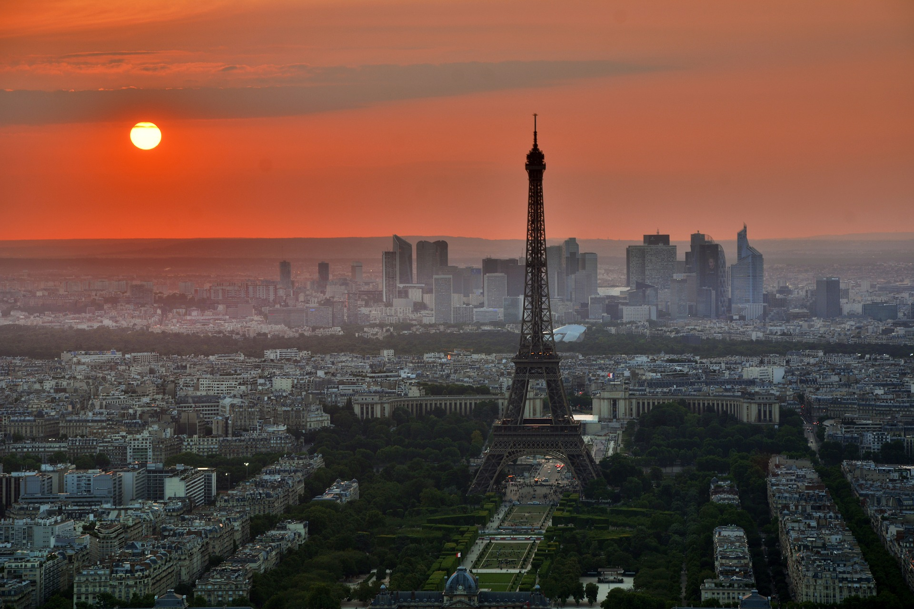
Az Eiffel-torony a világ leglátogatottabb fizetős emlékműve.
Az antennával együtt 324 m magas.
Mindössze 26 hónap alatt épült fel.
1930-ig ez volt a világ legmagasabb építmé-nye.
Az első olyan építkezés, amelynek építési fázisait végigfotózták.
324 m
Párizs jelképe, az Eiffel-torony
https://netkoffer.hu/14-erdekesseg-az-eiffel-toronyrol/

Slide 2
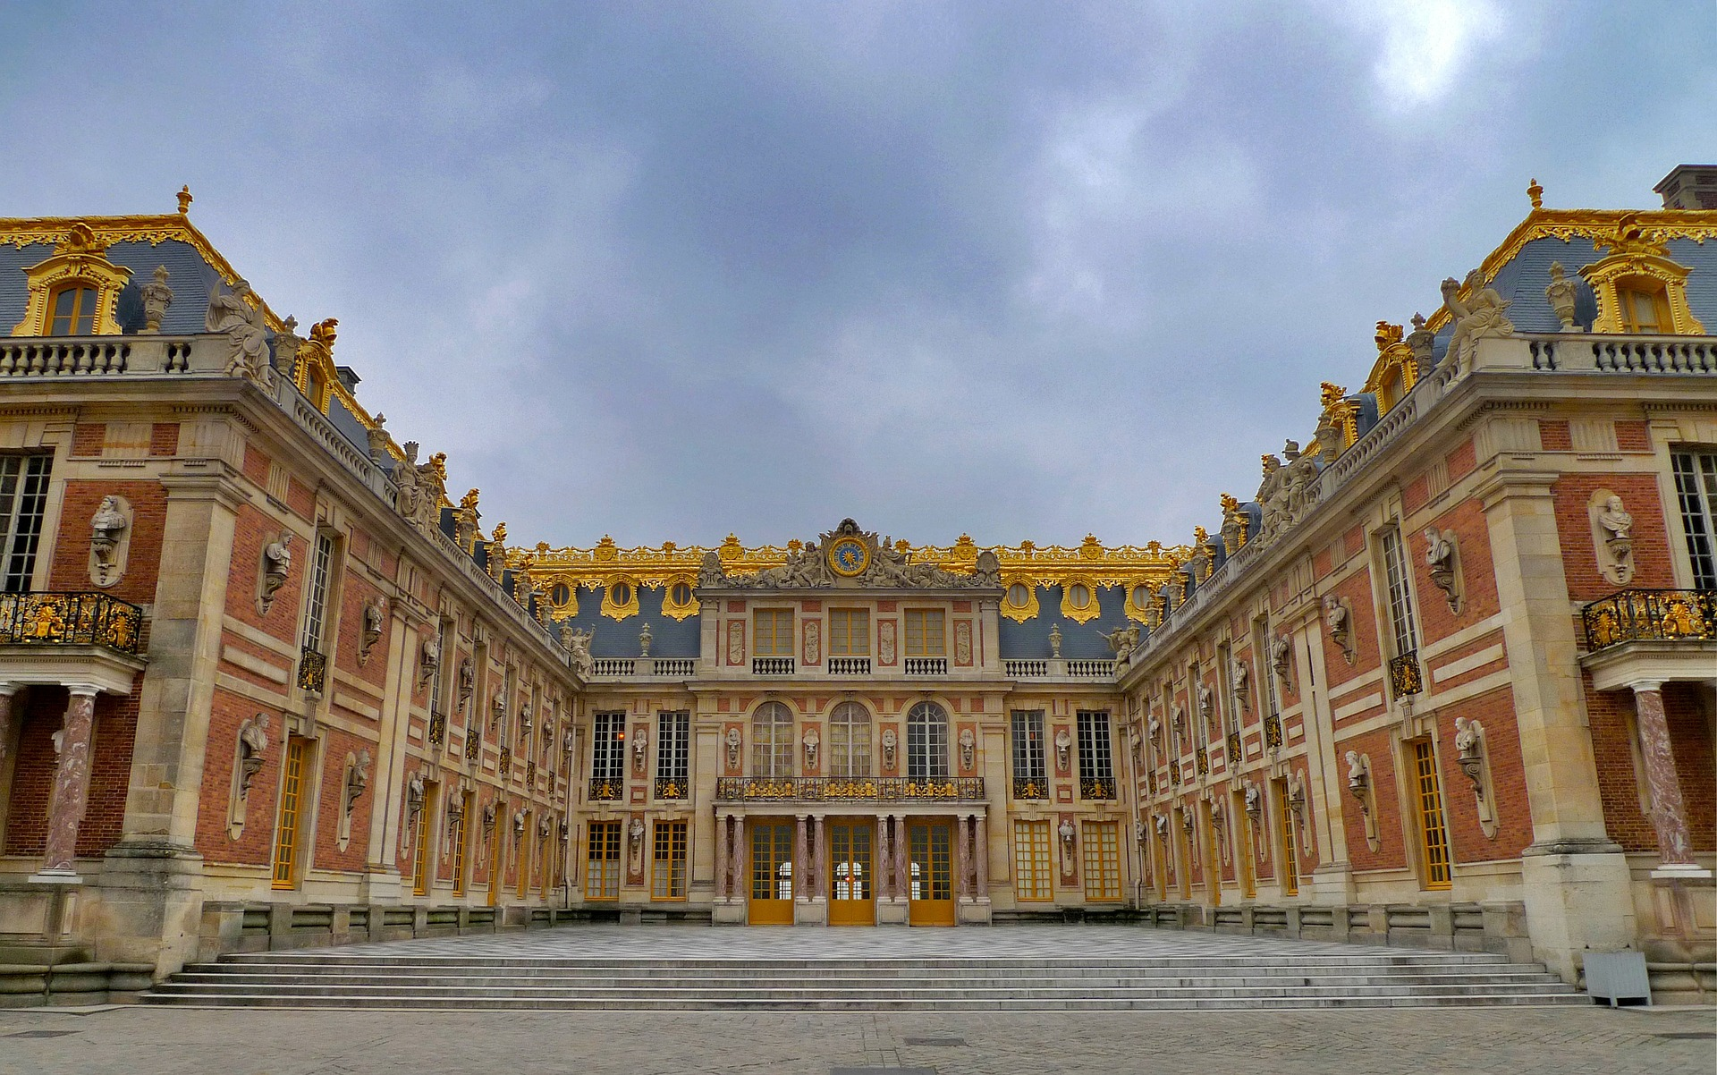
Több mint 700 szoba, 2153 ablak, 1250 kandalló és 67 lépcsőház kapott helyet a palotában.
A kastélyban lakó nemesek és a személy-zet száma időnként elérhette a tízezret is.
A 132 kilométeres fasorral, számtalan medencével és 50 szökőkúttal büszkélkedő 800 hektáros parkba 210 ezer tőnyi virágok kerültek.
Versailles-i palota
https://mult-kor.hu/20130401_10_teny_versaillesrol

